Slide 1
Dr. Jenaro Guisasola UPV/EHU jenaro.guisasola@ehu.es
Master en Investigación en Didáctica Específicas
Facultat de Magisteri. Universitat de Valencia
Diseño y análisis de cuestionarios de preguntas abiertas
Categorías de respuestas basadas en la Fenomenografía
Donostia Physics Education Research Group
https://sites.google.com/site/stemupvehu/hom

Slide 2
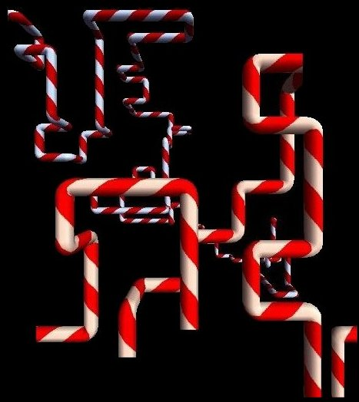
El proceso de intervención educativa es complejo y tiene problemas

Slide 3
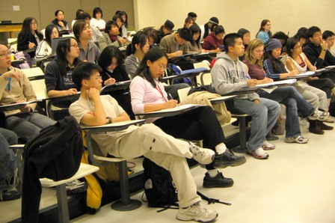
La comunidad de investigadores y quienes utilizan los hallazgos de la investigación tienen derecho a esperar que la investigación se realice de manera rigurosa, escrupulosa y éticamente defendible.
La planificación de la investigación educativa no es un asunto arbitrario, la investigación misma es una empresa ineludiblemente ética.

Slide 4
Planificación de la investigación educativa en torno a un problema
Cuerpo teórico multidisciplinar
Marcos teóricos fragmentados, pero convergentes
Métodos cualitativos y cuantitativos

Slide 5
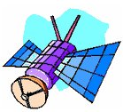
Los estudiantes no aprenden lo que se espera
Houston tenemos un problema
La investigación muestra repetidamente que los estudiantes utilizan un pensamiento rápido para inventar respuestas plausibles

Slide 6
DESAJUSTE ENTRE LO QUE SE ENSEÑA Y LO QUE SE APRENDE
Qué piensan los estudiantes?

Slide 7
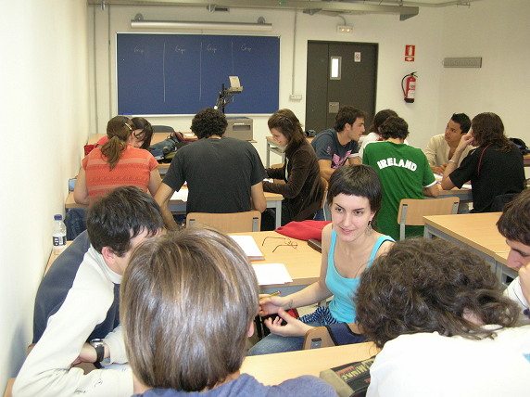
Marco teórico de la investigación (en sentido Lakatiano)
Desde la Psicología cognitiva: Teoría Social-construtivista del aprendizaje
Desde la disciplina: La epistemología de las Ciencias Experimentales (NdC)

Slide 8
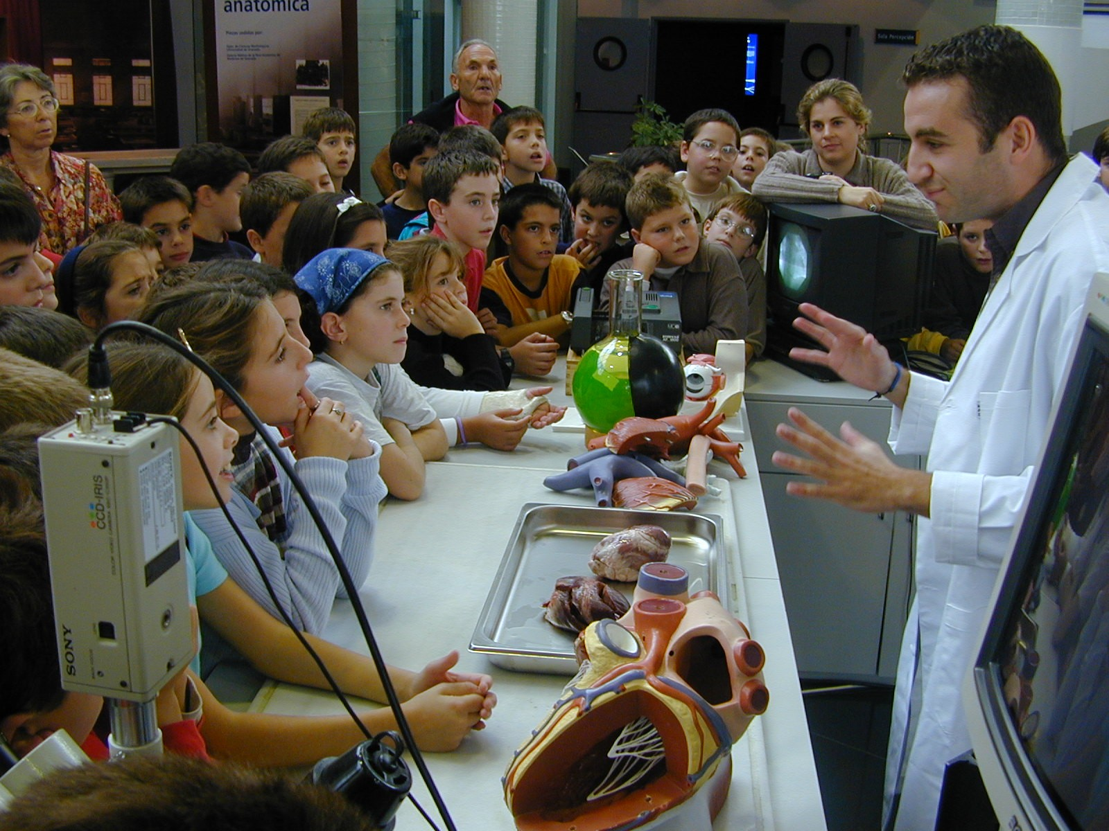
Qué piensan los estudiantes?

Slide 9
Enfoque y metodología de la investigación : naturalista y cualitativo
Los paradigmas interpretativos se esfuerzan por entender e interpretar al mundo en términos de sus actores.
Los significados y las interpretaciones son primordiales.
Limitaciones para la generalización: método mixto cualitativo-cuantitativo

Slide 10
Se han utilizado diferentes técnicas para indagar sobre las concepciones de los estudiantes
La coherencia de las concepciones (Engel Clough & Driver, 1986)
Diferentes técnicas de investigación producen resultados diferentes (Duit, Treagust y Mansfield, 1996).
¿Cómo describir la variación en las concepciones de los estudiantes?

Slide 11
La Fenomenografía investiga "las formas cualitativamente diferentes en que las personas experimentan, conceptualizan, perciben y comprenden diversos aspectos y fenómenos del mundo que les rodea" (Marton, 1981).
Como dicen Marton y Booth (1997), "en la fenomenografía, los individuos son vistos como portadores de diferentes maneras de experimentar un fenómeno y portadores de fragmentos de formas diferentes de experimentar ese fenómeno".
La descripción de los estudiantes alcanzada es una descripción colectiva y, en ese sentido, las voces individuales son abandonadas.

Slide 12
La fenomenografía trata de cómo las diferentes formas de percibir y comprender la realidad pueden considerarse como categorías que describen la realidad.
Estas categorías son limitadas y se pueden observar entre un gran número de individuos, y por lo tanto todas estas representaciones juntas indican un tipo de intelecto colectivo.
"Las mismas categorías de descripción aparecen en diferentes situaciones. El conjunto de categorías es, por lo tanto, estable y puede aplicarse, incluso si los individuos «se mueven» de una categoría a otra en diferentes ocasiones »(Marton, 1981, p.195).

Slide 13
Construcción de las categorías en la Fenomenografía (Marton y Booth 1997)
Cada categoría debe decir algo distinto sobre una manera particular de experimentar el fenómeno;
Las categorías deben ser jerárquicas; cada vez más complejas de la totalidad de diversas formas de experimentar diversos fenómenos;
El sistema de categorización incluye las menos categorías posibles

Slide 14
Análisis Fenomenográfico de cuestionarios y entrevistas
J. Bowden, G. Dall’Alba, E. Martin, D. Laurillard, F. Marton, G. Master, P.Ramsden, A. Stephanau and E. Walsh, “Displacement, velocity, and frames of reference: phenonemographic studies of students’ understanding and some implications for teaching and assessment”, Am. J. Phys. 60, 262–269 (1992).
J. Ebenezer and D. Fraser, “First year chemical engineering stu­ dents’ conceptions of energy in solution processes: phenomenographic categories for common knowledge construction”, Sci. Educ. 85, 509­535 (2001).

Slide 15
Análisis Fenomenográfico de cuestionarios y entrevistas
No hay un intento de "ajustar" los datos en categorías predeterminadas.
Las categorías se basan en las características más distintivas que diferencian una concepción de otra y se presentan en forma de una jerarquía, reflejando niveles crecientes de comprensión.
La jerarquía de las categorías de descripción demuestra la relación entre concepciones y proporciona una base para las decisiones sobre la enseñanza y la evaluación.

Slide 16
Validez y fiabilidad
Validez
Grado de coherencia entre el objetivo a estudiar y los enunciados definidos para tal fin
Fiabilidad
Capacidad del instrumento de medición de obtener los mismos resultados en distintas pruebas

Slide 17
Validez
1.- Análisis del cuestionario
(bibliografía + epistemologia de la dicciplina)
2.- Verificación del cuestionario (interna y externa)
Estudios previos + experiencia
Criterio entre pares (triangulación entre investigadores)
Grupo reducido de alumnos ( N=±30)
3.- Complemento con Entrevistas (concurrente)
4.- Variación de entornos (concurrente)
Triangulación entre entornos

Slide 18
Validación de una cuestión
Objetivo:
Aplicación del Principio Generalizado de Trabajo y Energía.
E_{inicial} + W_{externo}=E_{final} + ΔU
Indagar si lo estudiantes entienden que dependiendo del sistema elegido cada miembro de la ecuación del principio tiene un significado.
ENUNCIADO INICIAL C1.
Una masa de 100 g está unida a un muelle de constante 5 N/m. Se alarga el muelle 7 m desde la posición de equilibrio y entre la masa y el suelo no hay rozamiento. Calcular la energía del sistema cuando la masa está a 4 m de la posición de equilibrio, cuando el sistema es:
a) la masa de 100g.
b) La masa de 100 g. y el muelle.
Espistemología + bibliografía + criterio entre pares
0 metro 4 metro 7 metro

Slide 19
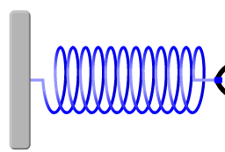
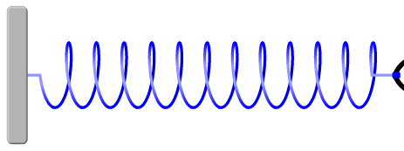
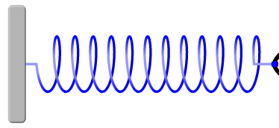
Validación de una cuestión
Validación externa
ENUNCIADO FINAL C2.
Una masa de 100 gramos está conectada a un muelle de constante elástica 5 N/m (ver figura i). Se desplaza 0,70 metros de la posición de equilibrio hacia la derecha (ver figura ii). Se suelta la masa desde esa posición de desplazamiento de 0,70 m cuando está en reposo. Al deslizar la masa sobre el suelo no hay rozamiento.
Calcula la energía del sistema cuando la masa llega a 0,40 metros de la posición de equilibrio (ver figura iii), si:
C.2.1. el sistema está formado por la masa de 100 g.
Explicación
C.2.2. el sistema está formado por la masa y el muelle.
Explicación
i)
x = 0
ii)
x = 0.70 m
iii)
x = 0.40 m

Slide 20
Fiabilidad del análisis fenomenográfico
1.- Establecimiento de categorías
Para caracterizar las respuestas, se codifican los comentarios reconocidos como "una explicación", basados ​​en categorías con rasgos fácilmente reconocibles, tales como declaraciones científicas y argumentación desde un punto de vista científico
M. Cortazzi, 1993, Narrative analysis. London: Palmer Press.

Slide 21
Fiabilidad del análisis fenomenográfico
2.- Primeras categorías (I)
Un miembro del equipo de investigación lee las respuestas de una muestra del cuestionario (N=±20) y deriva un borrador de categorías de descripción para cada pregunta.
El mismo investigador vuelve a leer las respuestas de los estudiantes y asigna tentativamente cada respuesta a una de las categorías del borrador.
Otros 2 investigadores llevaron a cabo esta última tarea independientemente. Una vez clasificadas las respuestas, se compararon las asignaciones de respuesta.

Slide 22
Fiabilidad del análisis fenomenográfico
2.- Primeras categorías (II)
Cualquier desacuerdo sobre la asignación de respuestas se resolvió al referirse a las respuestas como la única evidencia de la comprensión de los estudiantes. Se toma la respuesta del estudiante como un todo, en lugar de declaraciones particulares.
Se utilizó un proceso iterativo.
K. A. Ericsson and H. A. Simon, 1993, Protocol Analysis Verbal Reports: As Data Revised Edition. The MIT Press Cambridge: Massachusetts.
Se utiliza el coeficiente de confiabilidad de Cohen kappa

Slide 23
Fiabilidad del análisis fenomenográfico
2.- Fijar categorías
Se repite el proceso anterior con más cuestionarios (N=±20)
Se definen las categorías
3.- Uno de los investigadores analiza el resto de los cuestionarios (hasta 100 -125)
Se ponen en común las posibles incidencias o nuevas categorías entre todo el equipo.

Slide 24
Ejemplo de análisis fenomenográfico
Zavala, G., Gutierrez, J., Zuza, K. & Guisasola, J, University students’ understanding on generalized work-energy principle in introductory physics courses: a study in two countries. Presented in Physics Education Research Conference PERC-2016
Cuestión.- El teorema de la energía cinética se expresa a menudo por la ecuación:
ΔK = Wexterno. ¿Es válida esta ecuación para cualquier transformación a analizar?
Justifique su respuesta con un ejemplo.
El objetivo es que los estudiantes reflexionen si el teorema tiene alguna restricción o si podría haber ciertas condiciones que se deben cumplir para ser válida.
Se les pide a los estudiantes que pongan un ejemplo para justificar la respuesta. Esto hace que la pregunta sea más fácil de analizar ya que al explicar un ejemplo, revela de una manera más amplia lo que realmente están pensando.
Se tiene en cuenta los estudios previos

Slide 25
Ejemplo de análisis fenomenográfico
Pase del cuestionario
Se pasó a estudiantes de primer curso ciencias e ingeniería de la Escuela de Ingeniería de Gipuzkoa de la (UPV/EHU) y del Instituto Tecnológico de Monterrey (ITEMS).
Los estudiantes había estudiado hacía 2 semanas el tema de “Trabajo y energía” en Física General.
En la UPV/EHU el cuestionario formaba parte del sistema de evaluación de la asignatura. En el caso del ITEMS se estimuló a los estudiantes a participar en una evaluación externa.

Slide 26
Ejemplo de análisis fenomenográfico
RESULTADOS
Categoría | UPV/EHU N= 144 | ITESM N=131
A.1. válido sólo para una partícula | 3.0% | 2.5%
A.2. Argumentos generales en contra de la validez del teorema | 26.5% | 26.0%
B. Argumentos incompletos en contra de la validez del teorema | 5.5% | 14.5%
C.1. El teorema tiene validez general | 17.5% | 34.5%
C.2. El teorema es válido sólo cuando las fuerzas son conservativas | 7.0% | 1.5%
Incoherente | 17.5% | 10.0%
No contesta (blanco) | 21.5% | 5.0%
Respuesta sin explicación | 1.5% | 6.0%

Slide 27
Ejemplo de análisis fenomenográfico
Ejemplos de respuestas
"Sería válido siempre y cuando definamos el sistema de tal manera que sólo hay una partícula. Al tener una sola partícula (punto material), no habrá ningún cambio en la energía potencial, ya que no habría referencia alguna“ (categoría A.1)
"No es válido en general. La energía mecánica es la suma de la energía cinética y la energía potencial. Em = EC + EP = ½ • m • V2 + m • g • h. La energía cinética es la energía que tiene un cuerpo al estar en movimiento. La energía potencial es la energía que tiene un cuerpo por el mero hecho de estar a una altura ". (Categoría A.2)

Slide 28
Ejemplo de análisis fenomenográfico
Ejemplos de respuestas
"Esa ecuación no siempre es válida. Por ejemplo, un ciclista que sube una colina la energía cinética se transforma en otro tipo de energía "(categoría B)
Los estudiantes en esta categoría saben que el teorema no es válido, pero no entienden por qué es así. Normalmente sus ejemplos, aunque la mayoría de ellos aplicables, tienen inconcreciones que se apartan de la concepción científica del fenómeno explicado

Slide 29
Ejemplo de análisis fenomenográfico
Ejemplos de respuestas
Hay más de un cuarto de respuestas que indican que el teorema de energía cinética es válido para todos los casos en Mecánica (categoría C.1) o que la validez depende del tipo de fuerza en juego (categoría C.2).
"Sí, el trabajo es siempre el cambio en la energía cinética. En una competición el cambio de velocidad de un corredor es trabajo y este trabajo es a menudo la variación de la energía cinética "(categoría C.1)
"No siempre es válido, porque todos los tipos de fuerzas no son iguales, conservadores y no conservadores, por ejemplo, el trabajo realizado por gravedad" (categoría C.2)

Slide 30
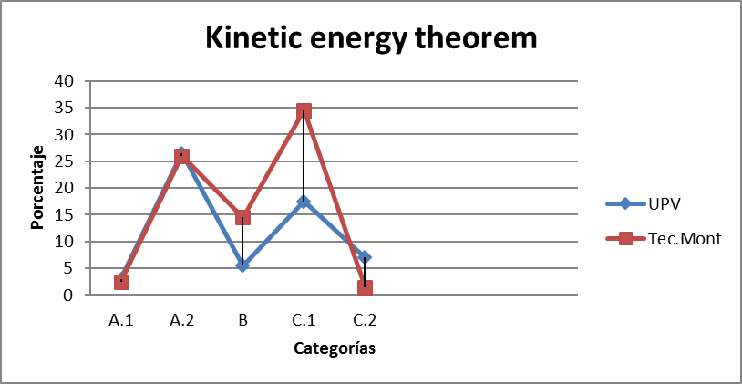
Ejemplo de análisis fenomenográfico
Comentarios finales
Las tendencias de respuesta obtenidas en los dos países son similares

Slide 31
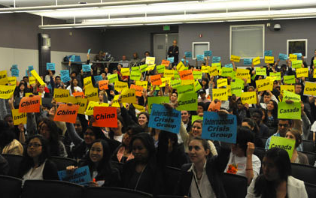
El análisis fenomenográfico en otras preguntas de investigación
¿Qué han aprendido los estudiantes?

Slide 32
Un diseño pre-post con grupo experimental y de control
Enseñanza basada en resolución guiada de problemas
(Martinez-Torregrosa et al, 2012)

Slide 33
Zuza, K., Almudí,J.M., Leniz, A. & Guisasola, J. 2014, Addressing students’ difficulties with Faraday’s law: A guided problem solving approach, Physical Review Special Topics - Physics Education Research 10, 010122
Cuestión | Indicadores de aprendizaje evaluados
Q1 | Explicación modelo de campo : variación del campo magnético, variación del flujo
Q2 | Explicación modelo de campo : variación del flujo, naturaleza no-coulombiana del campo eléctrico inducido
Q3 | Explicación modelo fuerza Lorentz: emf de movimiento, fuerzas magnéticas sobre un conductor en movimiento en un campo magnético estacionario
Q4, Q5 | Relaciones entre ambos modelos explicativos

Slide 34
análisis fenomenográfico de las respuestas
A.1. Respuestas que declaran explícitamente que la variación del flujo magnético produce la inducción electromagnética y que utilizan correctamente la ley de Faraday.
A.2. Respuestas que explican correctamente la inducción electromagnética utilizando la fuerza de Lorentz ejercida sobre cargas móviles en el campo magnético.
B. Explicaciones alternativas al modelo científico:
B.1. El campo magnético o la corriente eléctrica producen EMI
B.2. Aplicando la ley de Faraday, malinterpretan entre la superficie de circuito y la superficie de integración, llegando a conclusiones erróneas.
B.3. Las explicaciones 'ad hoc' que se limitan a describir el fenómeno de inducción sin explicarlo o que usan la memoria recordada aprendieron sin coherencia lógica.
B.4. No considerando la naturaleza no conservativa del campo eléctrico inducido y / o las fuerzas que actúan sobre las cargas.
C. No hay respuesta

Slide 35
RESPUESTAS CORRECTAS
 | Porcentaje respuestas correctas (A.1, A.2)
Cuestión | Experimental | Control
Q1 | 57,0 | 49,0
Q2* | 57,0 | 18,0
Q3* | 73,0 | 53,0
Q4* | 90,0 | 74,0
Q5* | 33,0 | 15,0

Slide 36
EVALUACION DEL APRENDIZAJE

Slide 37
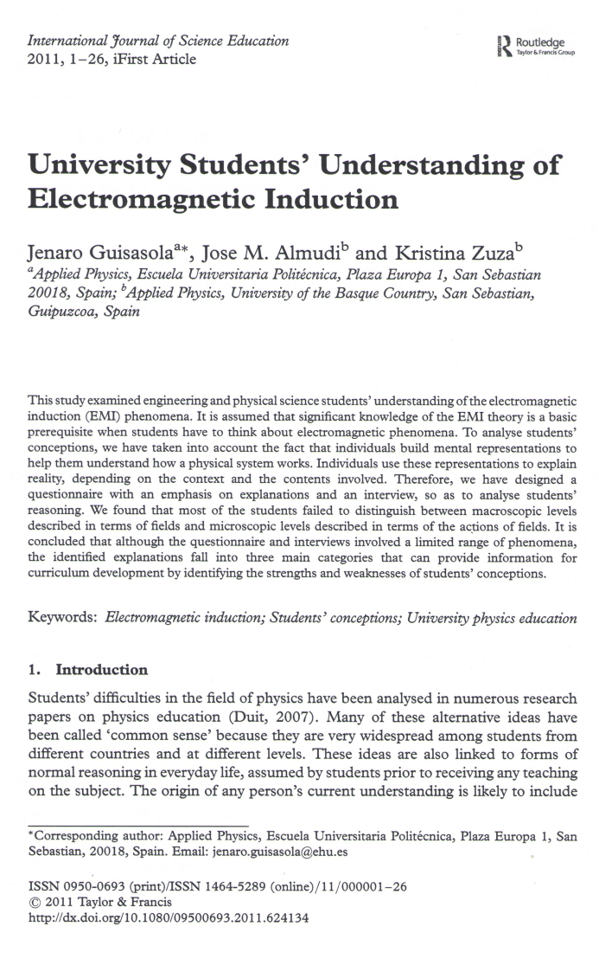
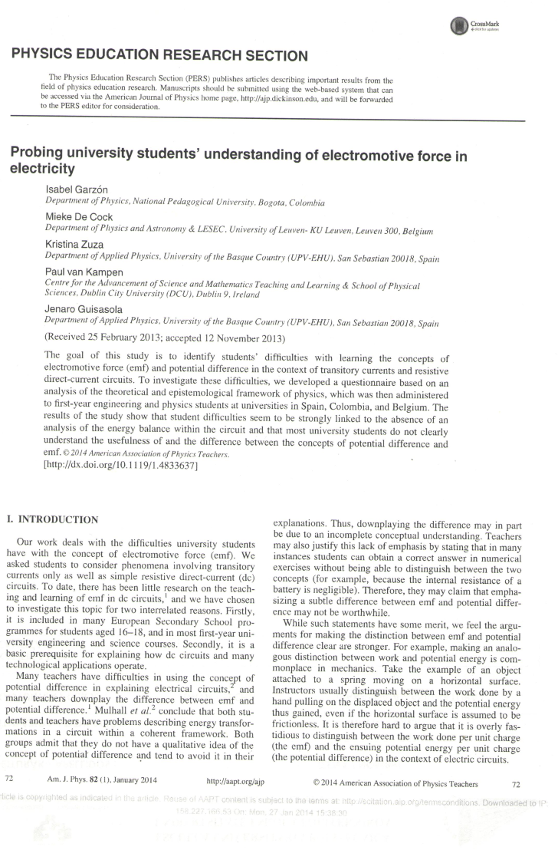
Otros ejemplos publicados del Donostia Physics Education Research Group

Slide 38
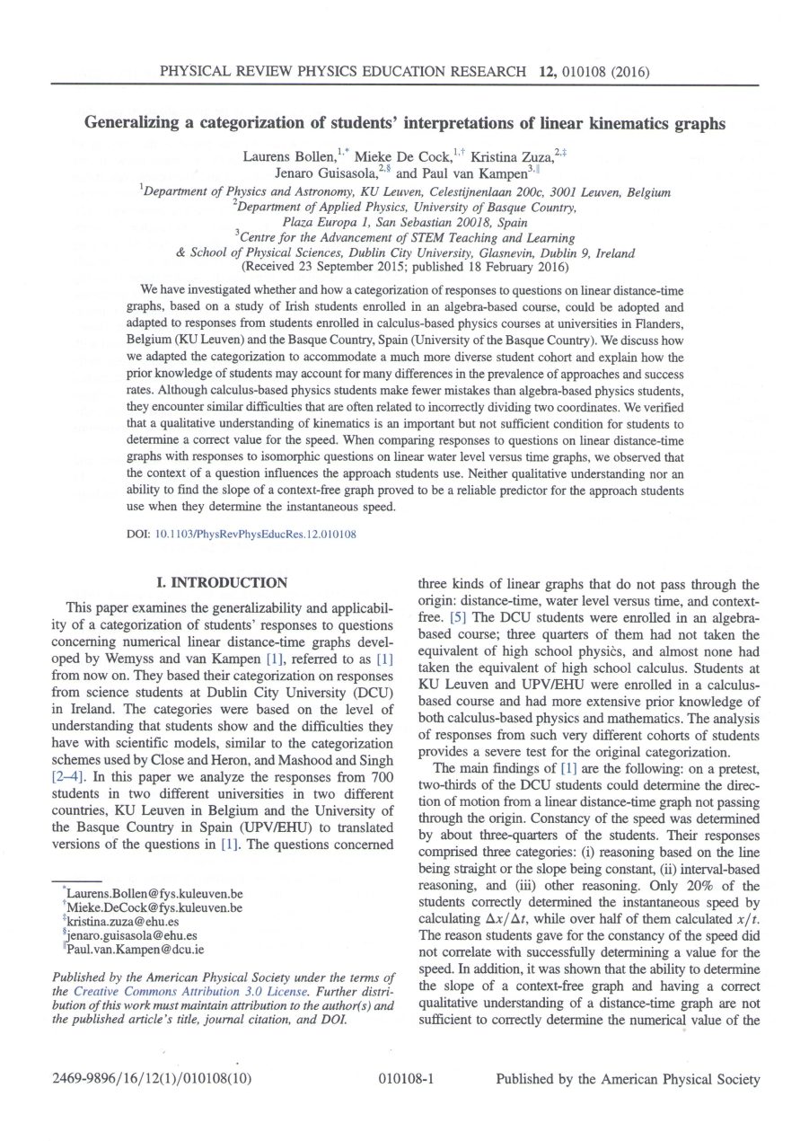
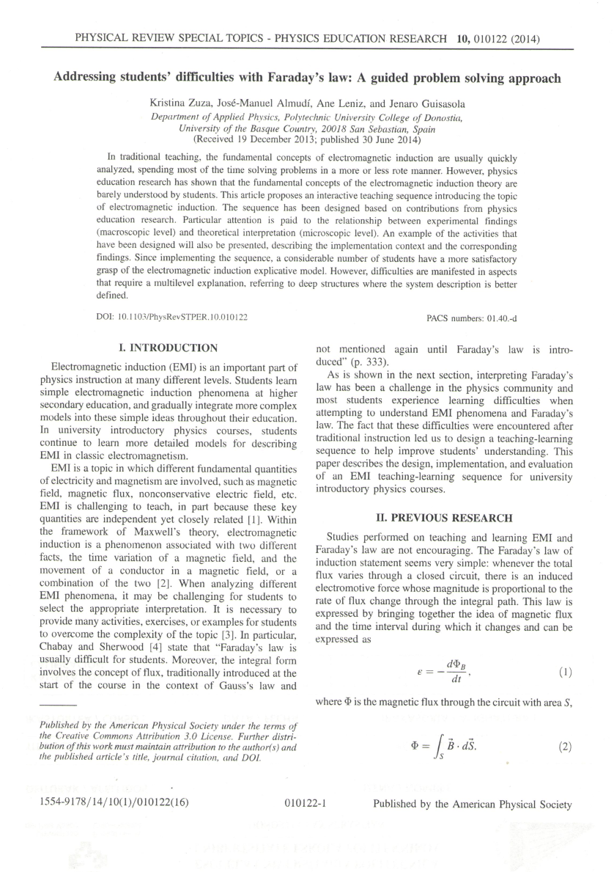
Otros ejemplos publicados del Donostia Physics Education Research Group

Slide 39
Moltes gràcies per la vostra atenció Eskerrik asko zure arretagatik
Jenaro Guisasola
Universidad del País Vasco
Jenaro.guisasola@ehu.eus
Donostia Physics Education Research Group
https://sites.google.com/site/stemupvehu/hom

